Slide 1
UTLEGG + XLEDGER = PROGRESSUM
Regnskap og teknologi som forenkler hverdagen og skaper verdi for din virksomhet

Slide 2

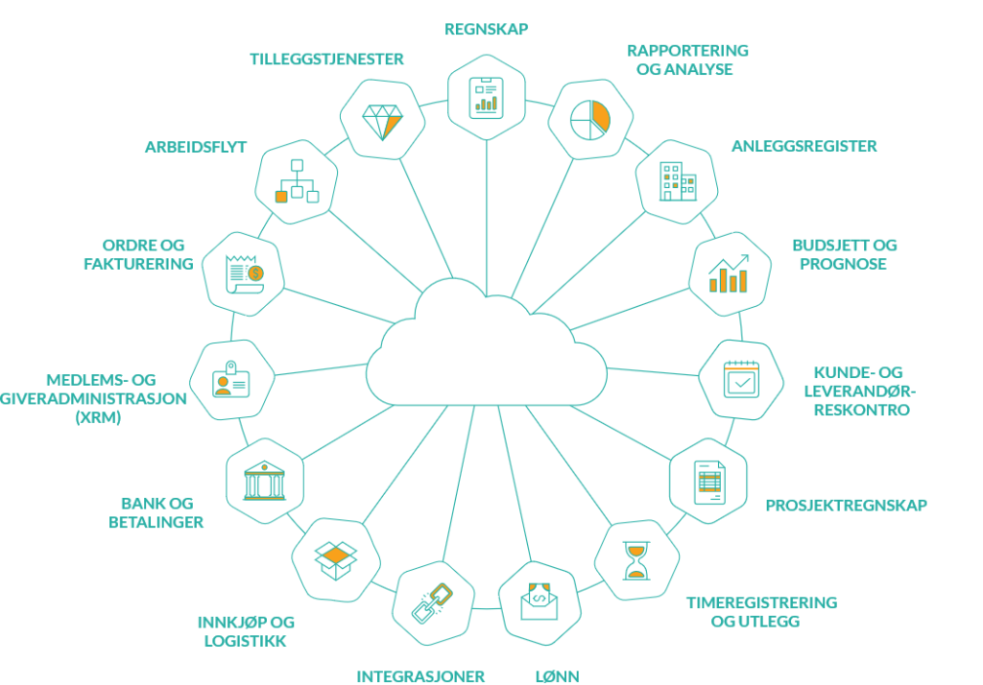
Reiseregning og utlegg i Xledger
God læring forutsetter at kursdeltaker bruker egen PC og/eller mobil aktivt gjennom kurset, og praktiserer aktiv bruk av Xledger i perioden straks etter kurset.

Slide 3
Reiseregning og utlegg
Papirfri føring av reiseregninger og utlegg
Automatisert prosess
Bilagene skal kastes!
Plattformer:
App på telefon (Android og iOS): Xledger
Appversjon på web for PC, laptop og desktop: touch.xledger.net
WEB versjon for Laptop og desktop: www.xledger.net
Brukernavn ved pålogging:
din e-post

Slide 4
Reiseregning og utlegg - Prosessen
1.
Den ansatte
1. (alternativt)
Samle bilder av utlegg på mobilen som legges inn som «Utleggsgrunnlag»
Gå inn på app, eller PC og sette sammen eller legge inn utleggene
Send (reise) regningen til godkjenning
(= din signering)
Samle opp kvitteringer som skannes hver for seg og legges inn som «Utleggsgrunnlag»
2.
Attesteringsansvarlig
Se på (reise) regning
Godkjenne (reise) regning
(= sjefens signering)
Godkjenne betalingen

Slide 5
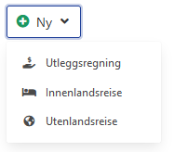
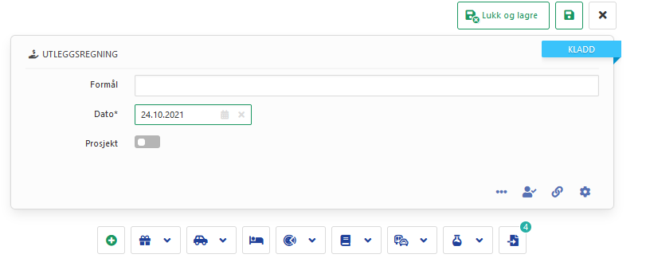
Reiseregning utlegg – Lage Utlegg/reiseregning
Lag et nytt utlegg/reiseregning på
PC på menypunktet: «Hjem-Reise/Utlegg(ny)-Mine reiseregninger(ny)»
App på menypunktet «Mine Reiseregninger(ny)
Klikk på «Ny» og velg type reise/utlegg ->
Skriv inn formål/kommentar 1)
Klikk på «+» for å legge inn hvilket som
helst utlegg eller spesifiser valget direkte
ved å velge ett av ikonene 2)
Alternativt kan du velge å
importere utleggsgrunnlag
du allerede har lagt inn 3)
Du kan når som helst Lagre
Eller Lukke og lagre 4)
4)
1)
2)
3)

Slide 6

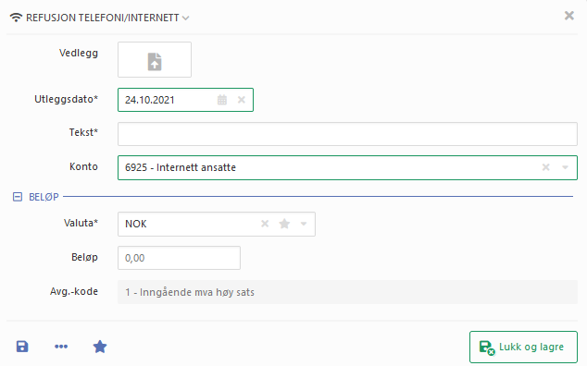
Reiseregning utlegg – Legge inn grunnlag
Utlegg kan legges inn fortløpende på menypunktet «Hjem-Reise/Utlegg(ny)-Mine utleggsgrunnlag» (PC) eller «Reise Utlegg(ny)-Mine Utleggsgrunnlag» (APP)
eller
Legges direkte inn i ett utlegg/reiseregning (forrige side):
Etter at du har valgt type utlegg kan du laste
opp eller dra inn et vedlegg 1)
Tolken vil tolke dato, innhold og beløp
Fyll inn tekst og rett eventuelt på beløp og
valuta 2)
For noen type utlegg kan du velge konto og
mva. kode (avhenger av oppsett).
Klikk «Lukk og Lagre» når du er ferdig 4)
Klikk på «…» for detaljer om kontering 5)
4)
1)
2)
3)
2)
3)
5)
4)

Slide 7
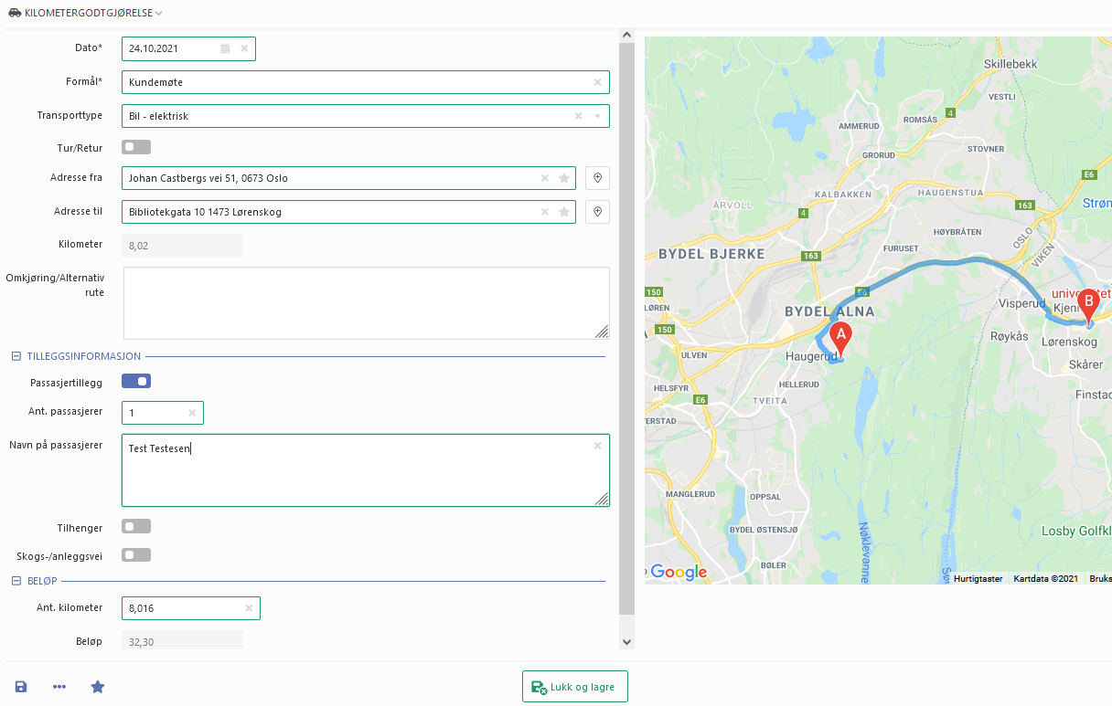
Reiseregning utlegg – Om kilometergodtgjørelse
Ved innlegging av kilometergodtgjørelse angir man type kjøretøy og hvilken adresse man har kjørt fra og til. Legg inn hvert leg du har kjørt for seg.
Man kan angi passasjer, tilhenger, etc. om ønskelig.
Antall kilometer regnes ut og kalkuleres iht. oppsett (avtale) automatisk.
Man kan endre på antall kilometer dersom man har kjørt en annen rute.
Trykk på «…» for valg om prosjekt eller avdeling
TIPS: Velg utleggstype «Kilometer med bompenger dersom du ønsker automatisk beregning av bompenger.

Slide 8
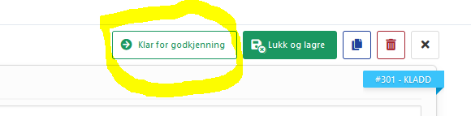
Reiseregning utlegg – Innsending og Godkjenning
Ansatt
Man sender inn sitt utlegg/reiseregning ved å gå inn på reiseregningen/utlegget og klikke «Klar for godkjenning»:
Leder
Reiseregninger/utlegg som er sendt inn dukker opp på oppgavelisten i WEB versjonen av Xledger. Klikk på linken i oppgavelisten for å få opp reiseregningen for gjennomgang og «Godkjenn»
Alternativt kan reiseregning/utlegg godkjennes i appen på «Godkjenning-Godkjenn reiseregninger(ny)»
TIPS: Lag gjerne dine egne utleggsmaler for utlegg du har ofte på menypunktet «Hjem-Reise-Utlegg-Mine utleggsmaler». Favorittene blir tilgjengelige på stjernen når du lager en ny reiseregning eller «Stjerne – Maler» når du lager et nytt utleggsgrunnlag.

Slide 9
+ = PROGRESSUM
Regnskap og teknologi som forenkler hverdagen og skaper verdi

